Slide 1
Реизбор у звање
Виши научни сарадник
др МАРКО ВОЈИНОВИЋ
др Бранислав Цветковић (ИФ)
др Игор Салом (ИФ)
др Воја Радовановић (ФФ)

Slide 2
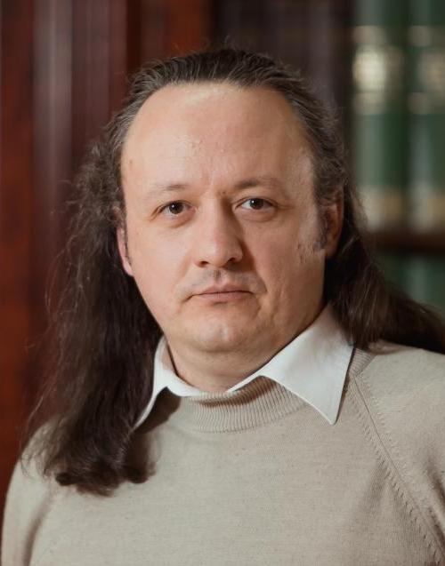
Реизбор у звање виши научни сарадник
др Марко Војиновић
Панчево, 1978.
Физички факултет Универзитета у Београду
Физички факултет Универзитета у Београду
Физички факултет Универзитета у Београду
Група за гравитацију, честице и поља
1997-2002
2003-2006
2006-2008
01.11.2003.
28.09.2016.

Slide 3
Реизбор у звање виши научни сарадник
др Марко Војиновић
Решен је проблем уједињавања поља материје са гравитацијом уопштавањем модела спинских пена коришћењем теорије категорија и уопштавањем појма симетрије теорије, тако што се симетрија описује појмом n-групе. Проучене су особине добијене теорије на класичном нивоу, и конструисана квантна теорија, Фајнмановом методом конфигурационих интеграла.
Овај резултат омогућава уједињен опис свих поља у природи, базиран на алгебарској структури 3-групе. Специјално, фермионска и скаларна материја се може класификовати алгебарском структуром, што је унапређење у односу на Стандардни Модел елементарних честица.
Референце:
A. Miković and M. Vojinović, Class. Quant. Grav. 29, 165003 (2012).
T. Radenković and M. Vojinović, JHEP 10, 222 (2019).

Slide 4
Реизбор у звање виши научни сарадник
др Марко Војиновић
руководилац билатералног пројекта између Србије и Аустрије “Каузалност у квантној механици и квантној гравитацији”
коменторство докторског рада Мигела Оливеире, Универзитет у Лисабону, 2015.
мастер рад Тијане Раденковић, Физички факултет Универзитета у Београду, 2017.

Slide 5
Реизбор у звање виши научни сарадник
др Марко Војиновић
КАТЕГОРИЈА | БРОЈ
М20 | 6
М30 | 5
БРОЈ ЦИТАТА | h-ИНДЕКС
74 | 6
 | ОСТВАРЕНО | ПОТРЕБНО
Укупно | 55,5 | 25
M10+M20+M31+M32+M33+M41+M42+M90 | 52,5 | 20
М11+М12+М21+ M22+M23 | 47 | 15

